Slide 1
Course 8: Intelligent Decision Support Systems
Suriya Jirasatitsin, Warapoj Meethom, Thitipoing Jamrus

Slide 2
Module 2: Software Tools for IDSS Development
Analytic Hierarchy Process (AHP)
R-software
RapidMiner
WEKA
Deep Learning for Smart Production

Slide 3
1.ความสำคัญของกระบวนการลำดับชั้นเชิงวิเคราะห์
จากการศึกษาของ Steuer และ Na (2003) ได้ศึกษาเกี่ยวกับการเงินโดยใช้ AHP นอกจากนี้ AHP ถูกปรับใช้ในงานด้านการศึกษา ด้านวิศวกรรม การตัดสินใจของรัฐบาล ในอุตสาหกรรม ด้านการจัดการ ด้านการผลิตและกระบวนการทำงานในโรงงาน และการตัดสินใจส่วนบุคคล นอกจากนี้ยังมีด้านที่เกี่ยวข้องกับการเมืองและสังคม และด้านการกีฬา จากการศึกษาของ Vaidya และ Kumar (2006) กล่าวว่าการที่มีการนำ AHP ไปใช้งานอย่างกว้าง เนื่องจากความง่าย ความสะดวกในการใช้งาน และความยืดหยุ่นได้ นอกจากนี้ จากการศึกษาของ Ho (2008) พบว่า 20 ปีที่ผ่านมามีการใช้ AHP กับงานวิจัยจำนวนมากมีกว่า 150 บทความที่ใช้ AHP เป็นเครื่องมือในการตัดสินใจร่วมกับเครื่องมืออื่นๆ ได้ เช่น การโปรแกรมเชิงเส้นที่ต้องการวิเคราะห์ทั้งปัจจัยเชิงปริมาณและเชิงคุณภาพ ซึ่งทำให้สามารถหาผลลัพธ์ที่ใกล้เคียงกับสภาพปัญหาจริง และการนำ AHP มาใช้ร่วมกับเครื่องมืออื่นๆ นั้นจะช่วยให้สามารถช่วยในการตัดสินใจได้อย่างชัดเจนกว่าการใช้ AHP หรือเครื่องมืออื่นๆ แต่เพียงลำพัง ในการศึกษาของ Ho และคณะ (2006) กล่าวว่ามีการนำ AHP มาใช่งานร่วมกับ multi-commodity transportation model Kengpol (2008) มีการนำมาใช้ร่วมกับการโปรแกรมเป้าหมายแบบศูนย์หนึ่ง (Zero-One Goal Programming: ZOGP) ในการเลือกเส้นทางการขนส่งต่อเนื่องหลายรูปแบบ Kengpol และ Meethom (2009) และ Meethom และKengpol (2009) และงานวิจัยอื่นๆ อีก เช่น Badri (1999), Schniederjans และ Garvin (1997) นอกจากนี้ AHP ถูกใช้กว้างขวางในการตัดสินใจทั้งการประมวลผลทางวิชาการและในสถานประกอบการ อุตสาหกรรมต่างๆ เช่น Korpela และTuominen (1996), Ghodsypour และO’Brien (1998), Korpela และLehmusvaara (1999), Kengpol และO’Brien (2001), Kengpol (2004), วรพจน์ (2539), วรพจน์ และอรรถกร (2552) และอรรถกร และวรพจน์ (2552

Slide 4
1.ความสำคัญของกระบวนการลำดับชั้นเชิงวิเคราะห์
นอกจากจะนำกระบวนการลำดับชั้นไปตัดสินใจเลือกทางเลือกต่างๆ แล้วยังมีการนำไปใช้ในการหาความสำคัญของปัจจัยต่างๆ อีกด้วย เพื่อให้ความสำคัญของปัจจัยที่ได้มีความเชื่อมั่นสูงเนื่องจากต้องมีค่าอัตราส่วนความสอดคล้องที่เป็นไปตามที่กำหนด เช่น นำไปหาความสำคัญของเกณฑ์รางวัลคุณภาพแห่งชาติในมุมมองของผู้ปฎิบัติ ในงานวิจัยของ Meethom and Kengpol (2008) และงานอื่นๆ อีก เช่น วรพจน์ และคณะ (2551), วรพจน์ และสิริรักษ์ (2551), วรพจน์ (2551) และ วรพจน์ และอรรถกร (2550), Chin และคณะ (2002)

Slide 5
2.ขั้นตอนของกระบวนการลำดับชั้นเชิงวิเคราะห์
จากการศึกษางานวิจัยของ Korpela และLehmusvaara (1999) กล่าวถึงกระบวนการลำดับชั้นเชิงวิเคราะห์ว่า ประกอบด้วย 3 ส่วนหลัก คือ การกำหนดเป้าหมายของปัญหา (Decomposition) การพิจารณาเปรียบเทียบ (Comparative Judgment) และการสังเคราะห์ (Synthesizing) จากงานวิจัยของ Ho และคณะ (2006) กล่าวว่าขั้นตอนการทำงานของกระบวนการลำดับชั้นเชิงวิเคราะห์เป็นดังรูปที่ 1
จุดเด่นของกระบวนการนี้ คือ สามารถนำปัจจัยเชิงปริมาณและเชิงคุณภาพมาเป็นเกณ์ในการตัดสินใจร่วมกันได้ นอกจากนี้การเปรียบเทียบความสำคัญเป็นคู่ๆ (Pairwise Comparison) ทำให้ผู้ตัดสินใจมั่นใจได้ว่า น้ำหนักความสำคัญที่ได้จากการเปรียบเทียบมีความน่าเชื่อถือสูง เนื่องจากจะต้องการพิจารณาความสอดคล้อง (Consistency) ของการเปรียบเทียบด้วย โดยกำหนดค่าความไม่สอดคล้องของการเปรียบเทียบความสำคัญเป็นคู่ ของแต่ละชุดซึ่งเรียกว่า อัตราส่วนความสอดคล้อง (Consistency Ratio: C.R.)
Dyer และ Forman (1991) ได้อธิบายขั้นตอนของกระบวนการลำดับชั้นเชิงวิเคราะห์ไว้ ดังนี้

Slide 6
2.ขั้นตอนของกระบวนการลำดับชั้นเชิงวิเคราะห์
ขั้นตอนที่ 1 คือการกระจายความสลับซับซ้อนของปัญหาให้อยู่ในรูปของลำดับชั้นโครงสร้างปัญหาพื้นฐานประกอบ 3 ลำดับหลัก คือ เป้าหมายหรือวัตถุประสงค์ เกณฑ์ตัดสินใจและทางเลือกต่างๆ แสดงดังรูปที่ 2

Slide 7
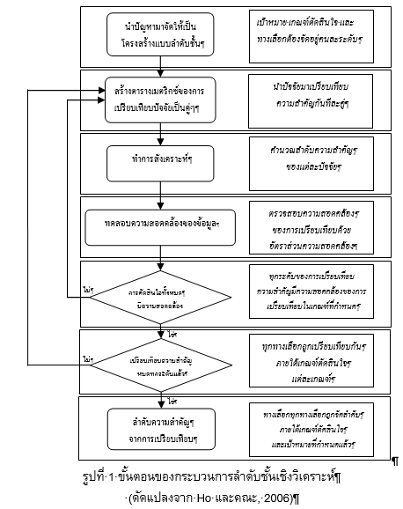
2.ขั้นตอนของกระบวนการลำดับชั้นเชิงวิเคราะห์

Slide 8
2.ขั้นตอนของกระบวนการลำดับชั้นเชิงวิเคราะห์
การแบ่งกลุ่มองค์ประกอบของปัญหาออกเป็นลำดับชั้น โดยการจัดทำเป็นแผนภูมิ มีหลักเกณฑ์ดังนี้
ระดับที่ 1 เป้าหมาย คือ การแจ้งถึงวัตถุประสงค์โดยรวมของปัญหาการตัดสินใจ
ระดับที่ 2 เกณฑ์ตัดสินใจ คือ สิ่งที่สามารถทำให้เป้าหมายประสบความสำเร็จได้ตามวัตถุประสงค์ที่กำหนดขึ้น
ระดับที่ 3 เกณฑ์ย่อย คือ สิ่งที่สามารถทำให้เป้าหมายประสบความสำเร็จได้ตามวัตถุประสงค์ที่กำหนดขึ้นเพื่อใช้ประเมินหาทางเลือกที่เหมาะสมที่สุดสำหรับวัตถุประสงค์นั้นๆ
ระดับที่ 4 ทางเลือกคือสิ่งที่ต้องการจะเลือกเพื่อให้เกิดประโยชน์สูงสุดต่อวัตถุประสงค์ที่ตั้งไว้

Slide 9
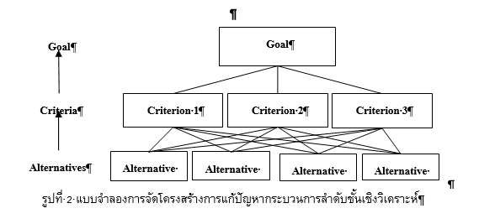
2.ขั้นตอนของกระบวนการลำดับชั้นเชิงวิเคราะห์

Slide 10
2.ขั้นตอนของกระบวนการลำดับชั้นเชิงวิเคราะห์
ชุดวัตถุประสงค์ จะต้องประกอบด้วย
1) ความพร้อมมูล กล่าวคือ ทุกแง่มุมของวัตถุประสงค์ได้รับการรวบรวมอยู่ในชุดวัตถุประสงค์นี้แล้ว
2) ต้องผ่านการทดสอบความสำคัญ นั่นคือ ผลการตัดสินใจจะเปลี่ยนไปหรือไม่ถ้าวัตถุประสงค์หนึ่งถูกตัดไป
เกณฑ์ตัดสินใจแต่ละเกณฑ์ต้องมีคุณสมบัติ ดังนี้
1) วัดได้ คือ สามารถทำนายและประเมินความชอบมากน้อยของผู้ตัดสินใจได้
2) เข้าใจได้ดี คือ การรู้ค่าของเกณฑ์ตัดสินใจ หมายถึง การเข้าใจโดยแน่ชัดถึงขีดการบรรลุถึงวัตถุประสงค์ที่เกี่ยวข้อง

Slide 11
2.ขั้นตอนของกระบวนการลำดับชั้นเชิงวิเคราะห์
ชุดของเกณฑ์ตัดสินใจจะต้องประกอบด้วย
1) ความครบถ้วน นั่นคือ เกณฑ์ตัดสินใจต่างๆ รวมกันเป็นตัวแทนของการบรรลุถึงวัตถุประสงค์รวม หรือเกณฑ์ตัดสินใจชุดนี้ต้องวัดวัตถุประสงค์ได้อย่างครบถ้วน
2) ใช้งานได้ กล่าวคือ มีความสำคัญต่อผู้ตัดสินใจและช่วยอธิบายต่อผู้อื่น
3) แยกย่อยได้ นั่นคือ สามารถแยกเกณฑ์ตัดสินใจชุดนี้ออกเป็นกลุ่มย่อยได้โดยไม่มีผลกระทบซึ่งกันและกัน เช่น อาจแยกเกณฑ์ตัดสินใจ 5 อย่างออกเป็น 2 กลุ่ม โดย กลุ่มที่ 1 มีเกณฑ์ตัดสินใจ 3 อย่าง และอีกกลุ่มมีเกณฑ์ตัดสินใจ 2 อย่าง โดยทั้ง 2 กลุ่มไม่มีผลกระทบซึ่งกันและกันเลย
4) ไม่ซ้ำซ้อน คือ เกณฑ์ตัดสินใจต่างๆ ไม่มีรายละเอียดซ้ำกันโดยแง่มุมของเกณฑ์ตัดสินใจหนึ่งไม่ไปปรากฏอยู่ในอีกเกณฑ์หนึ่ง
5) มีขนาดเล็กที่สุด กล่าวคือ ชุดของเกณฑ์ตัดสินใจประกอบด้วยเกณฑ์ตัดสินใจจำนวนน้อยที่สุดที่จะทำได้

Slide 12
2.ขั้นตอนของกระบวนการลำดับชั้นเชิงวิเคราะห์
ขั้นตอนที่ 2 การพิจารณาเปรียบเทียบความสำคัญเป็นคู่ๆ เพื่อจัดลำดับความสำคัญ
หลังจากมีการจัดโครงสร้างปัญหาเรียบร้อยแล้วต้องมีการประเมินความสำคัญโดยเปรียบเทียบทางเลือกโดยอิงเกณฑ์ตัดสินใจทีละเกณฑ์ ประเมินความสำคัญโดยเปรียบเทียบการตัดสินใจโดยอิงวัตถุประสงค์ย่อย และประเมินความสำคัญโดยเปรียบเทียบของวัตถุประสงค์ย่อยอิงวัตถุประสงค์รวม โดยใช้วิธีการเปรียบเทียบเป็นคู่ (Pairwise Comparison) แล้วนำข้อมูลที่ได้มาสรุปหาน้ำหนักความสำคัญโดยเปรียบเทียบ

Slide 13
2.ขั้นตอนของกระบวนการลำดับชั้นเชิงวิเคราะห์
และคำนวณหาค่าอัตราความสอดคล้องของข้อมูล (Consistency Ratio: C.R.) ที่ได้จากผู้ตัดสินใจแต่ละคนด้วย ซึ่งการเปรียบเทียบความสำคัญนี้สามารถทำได้โดยใช้ผู้ตัดสินใจคนเดียวหรือเป็นกลุ่มทั้งที่เป็นผู้เชี่ยวชาญหรือไม่ก็ได้ แต่ทุกคนจะต้องทราบหรือคุ้นเคยกับปัญหาที่ตัดสินใจนั้นๆ โดยโครงสร้างปัญหาที่เป็นลำดับชั้นจะถูกจัดอยู่ในเมทริกซ์ของการเปรียบเทียบเป็นคู่ๆ และผลที่ได้จากการตอบแบบสอบถามการเปรียบเทียบความสำคัญทีละคู่ จะประเมินความสัมพันธ์เพียงครึ่งเดียวของสมาชิกในเมทริกซ์ทั้งหมด ซึ่งอีกครึ่งหนึ่งจะเป็นการทำซ้ำในตำแหน่งเดิม แสดงดังรูปที่ 2 เป็นเมทริกซ์ของการเปรียบเทียบเป็นคู่ๆ ของการตัดสินใจของปัญหารูปที่ 3
การเปรียบเทียบเป็นคู่ๆ ต้องใช้ชุดตัวเลขสำหรับการเปรียบเทียบ ชุดตัวเลขนี้มีความสำคัญมาก ต้องเป็นชุดตัวเลขซึ่งมีความสำคัญในระดับต่างๆ แต่ละระดับ และชุดตัวเลขนี้ได้สร้างขึ้นมาจากการศึกษาของ Saaty (1980) ซึ่งมีความเชื่อถือได้สูง ชุดตัวเลขที่ใช้เปรียบเทียบและมีความหมายของค่าตัวเลขแต่ละตัว แสดงดังตารางที่ 1

Slide 14
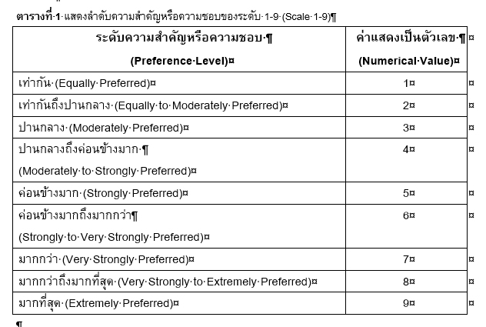
2.ขั้นตอนของกระบวนการลำดับชั้นเชิงวิเคราะห์

Slide 15
2.ขั้นตอนของกระบวนการลำดับชั้นเชิงวิเคราะห์
ขั้นตอนที่ 3 การหาน้ำหนักความสำคัญ และการหาน้ำหนักความสำคัญโดยสรุปสำหรับการตัดสินใจแบบกลุ่ม (หากมีการตัดสินใจเป็นกลุ่ม)
3.1) การหาน้ำหนักความสำคัญ ขั้นตอนในการคำนวณหาน้ำหนักความสำคัญสามารถทำได้ ดังกรณีศึกษา นี้
กรณีศึกษาเลือกเส้นทางการขนส่งต่อเนื่องหลายรูปแบบ
จาก Meethom และ Kengpol (2009) ในการเลือกเส้นทางการขนส่งต่อเนื่องหลายรูปแบบ (Multimodal Transportation) เพื่อขนส่งสินค้า มีทางเลือกอยู่ 3 เส้นทาง ในการตัดสินใจใช้เกณฑ์ตัดสินใจ 3 เกณฑ์ คือ งบประมาณการขนส่ง เวลาในการขนส่ง และความเสี่ยงของเส้นทาง มีโครงสร้างปัญหา ดังรูปที่ 4

Slide 16
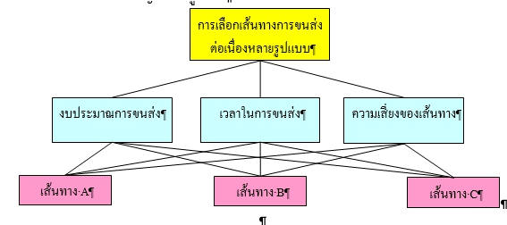
2.ขั้นตอนของกระบวนการลำดับชั้นเชิงวิเคราะห์

Slide 17
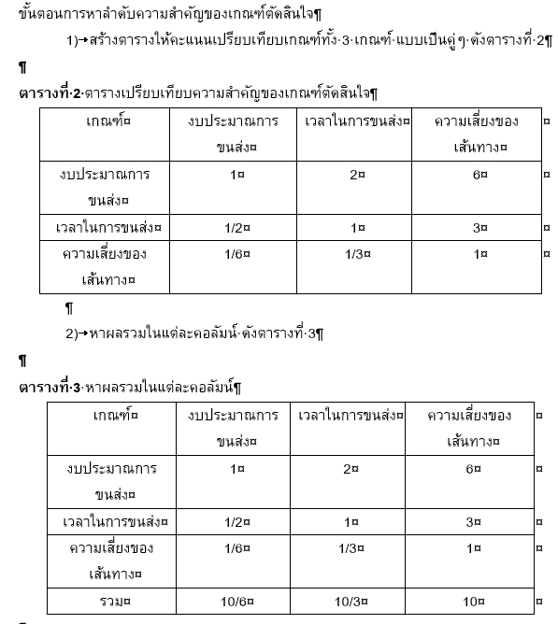
2.ขั้นตอนของกระบวนการลำดับชั้นเชิงวิเคราะห์

Slide 18
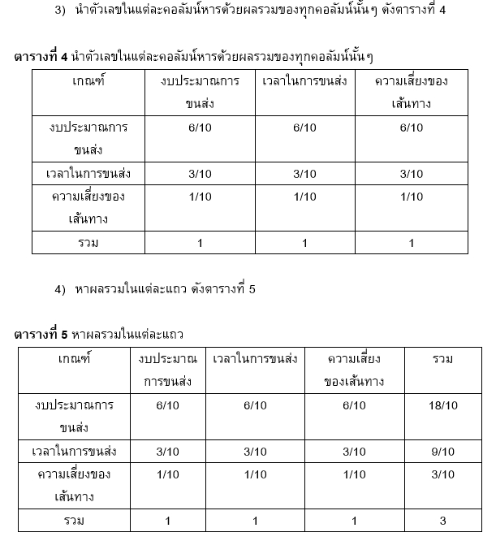
2.ขั้นตอนของกระบวนการลำดับชั้นเชิงวิเคราะห์

Slide 19
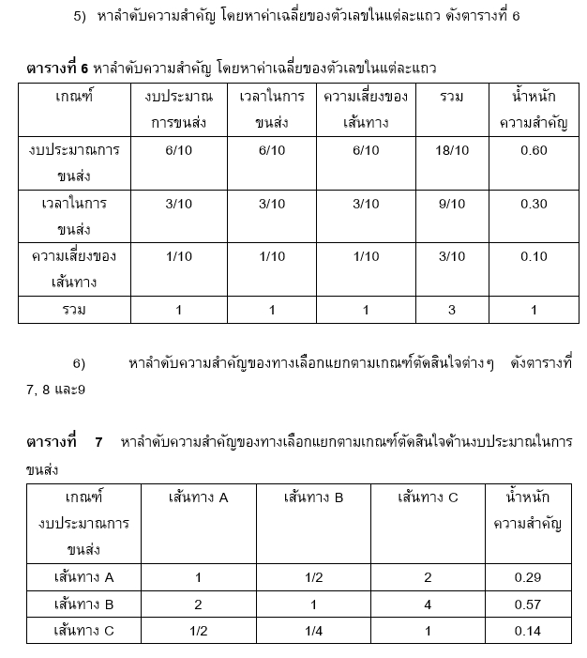
2.ขั้นตอนของกระบวนการลำดับชั้นเชิงวิเคราะห์

Slide 20
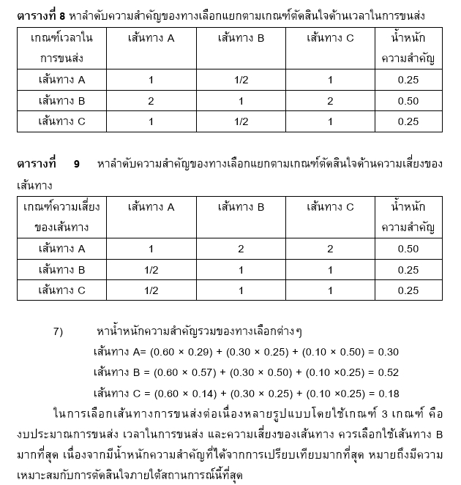
2.ขั้นตอนของกระบวนการลำดับชั้นเชิงวิเคราะห์

Slide 21
2.ขั้นตอนของกระบวนการลำดับชั้นเชิงวิเคราะห์
ขั้นตอนที่ 4 การหาค่าอัตราส่วนความสอดคล้องของข้อมูล (Consistency Ratio: C.R.) ในกระบวนการลำดับชั้นเชิงวิเคราะห์ ใช้ทฤษฎีไอเกนเวคเตอร์ (Eigen Vector) ในการตรวจสอบลำดับความสำคัญของข้อมูลการเปรียบเทียบในเมทริกซ์และการหาความสอดคล้องของข้อมูลดิบที่ได้จากการตัดสินใจของผู้ตัดสินใจต่างๆ ในกลุ่มที่ตอบแบบสัมภาษณ์นั้น
การตรวจสอบความสอดคล้องของการตัดสินใจจะพิจารณาโดยใช้ค่าไอเกน (Eigen Vector) วัดได้จากอัตราส่วนความสอดคล้อง (Consistency Ratio: C.R.) ซึ่งเป็นอัตราส่วนระหว่างดัชนีความสอดคล้องของข้อมูล (Consistency Index: C.I.) และดัชนีความสอดคล้องของข้อมูลเชิงสุ่ม (Random Consistency Index: R.I.)

Slide 22
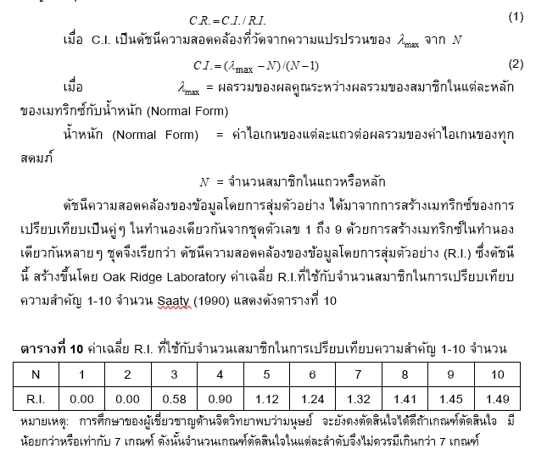
2.ขั้นตอนของกระบวนการลำดับชั้นเชิงวิเคราะห์

Slide 23
2.ขั้นตอนของกระบวนการลำดับชั้นเชิงวิเคราะห์
อัตราส่วนความสอดคล้อง (C.R.) ที่ยอมรับได้มีค่าไม่เกิน 0.1 หรือ 10% ถ้าอัตราส่วนความสอดคล้องเป็น 0.1 หรือเกินกว่า แสดงว่าต้องทำการเปรียบเทียบใหม่หรือตัดข้อมูลทิ้งไป การหาอัตราส่วนความสอดคล้อง จะทำทุกระดับชั้นถึงระดับสุดท้าย เพื่อยืนยันน้ำหนักความสำคัญที่ได้มา

Slide 24
2.ขั้นตอนของกระบวนการลำดับชั้นเชิงวิเคราะห์
ขั้นตอนที่ 5 การวิเคราะห์ความไว
Dyer และForman (1992) กล่าวว่า การวิเคราะห์ความไว เป็นการช่วยตอบคำถามเกี่ยวกับความสำคัญโดยเปรียบเทียบของข้อมูล หรือความเป็นไปได้ของการเปลี่ยนแปลงของข้อมูลที่มีผลกระทบกับผลการตัดสินใจ การวิเคราะห์ความไวเป็นการดำเนินการ เพื่อให้บรรลุถึงความเข้าใจการตัดสินใจในครั้งนั้นว่า เกณฑ์ตัดสินใจใดมีอิทธิพลต่อผลการตัดสินใจมากน้อยอย่างไร

Slide 25
Article Reviews Assignments:
Discussion forums

Slide 26
IDSS with AHP

Slide 27
IDSS with AHP

Slide 28
“In particular, if a few experts involved in national defense affairs were to participate in evaluating the rules in the rule base, the accuracy of the system would be much better. Furthermore, if the Analytic Hierarchy Process (AHP) approach was used to select key factors, the rules in the rule base would be more precise.”

Slide 29
Article Reviews Assignments:
Discussion forums

